Slide 1
CGによる湯気の シミュレーション
2015/09/12
M1 浅井ゼミ
佐野宏行

Slide 2
CGによる湯気のシミュレーション
CGによるフォトリアルな湯気のシミュレーションを行う。
従来のCGでは表現できない温泉、暖かい料理といったシーンを表現可能とする。

Slide 3
アイデア
煙の流体シミュレーションをベースとする。
湯気の特徴をモデリングする
蒸発して消滅する。
発生源の状態(温度、形状)によって発生の仕方が異なる
水滴が見える場合がある。

Slide 4
マイルストン
先行研究、関連研究調査、研究計画作成(5月)
流体シミュレーションの基礎を習得する。 (6月)
煙の表現をシミュレーションする。(8月)
湯気の動きをモデリング(設計)する。(9月)
湯気の動きをシミュレーション(実装)する。(10月)
湯気の発生源のシミュレーション(11月)
パラメータ見直し(12月)
追加検討、高速化 (2016年以降)

Slide 5
報告内容
前回の報告では煙のシミュレーションの論文(Visual Simulation of Smoke)を紹介した。
本報告ではVisual Simulation of Smokeの内容を元に実装した結果を中心に報告する。
前回、指摘にあったCGによるシミュレーションの評価方法の議論も行う。

Slide 6
実装方法
煙のシミュレーションを２次元ベースで格子法により実装(ソースはsteam2d.cとして配置)
以下のシンプルな流体シミュレーションのサンプルを参考。 2dsmoke:https://code.google.com/p/2dsmoke/

Slide 7
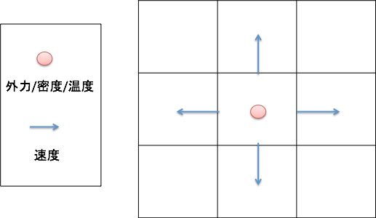
データ構造
スタガード格子
中心に煙の密度、温度、外力を置く
面に流体の速度を置く

Slide 8

流体のモデル
オイラーの運動方程式 粘性を考慮しない非圧縮性の流れを表現。
連続の式 何も無いところから湧き出すことはない。

Slide 9


煙のモデル
煙の濃度・温度 流体の速度に沿って運ばれる
浮力 温度が熱い場合に上に力が加わり、煙の濃度が高い場合に下に力が加わる

Slide 10
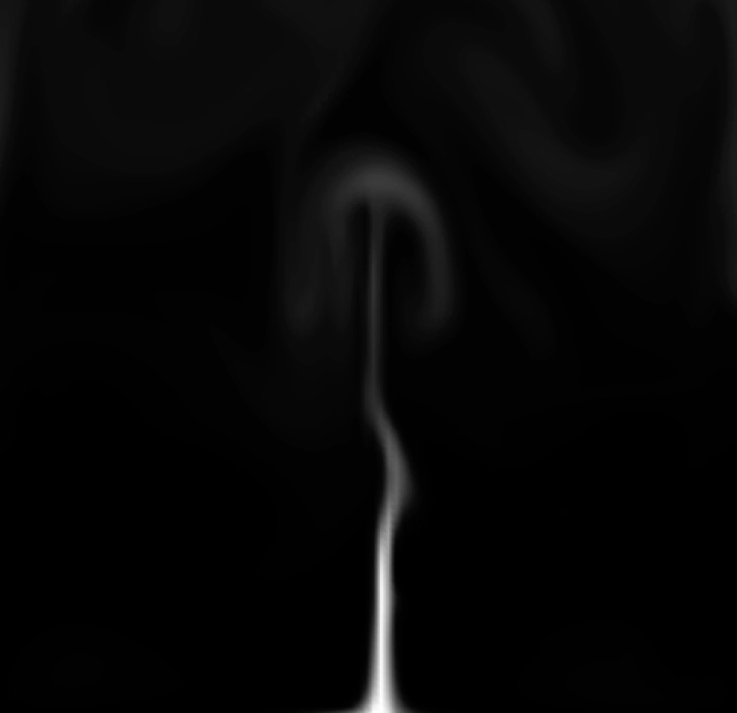
出力結果(1)
煙に似た動きを再現できることを確認。 (動画はsteam2d_1.mp4)
青い矢印は煙の発生源を表す。

Slide 11
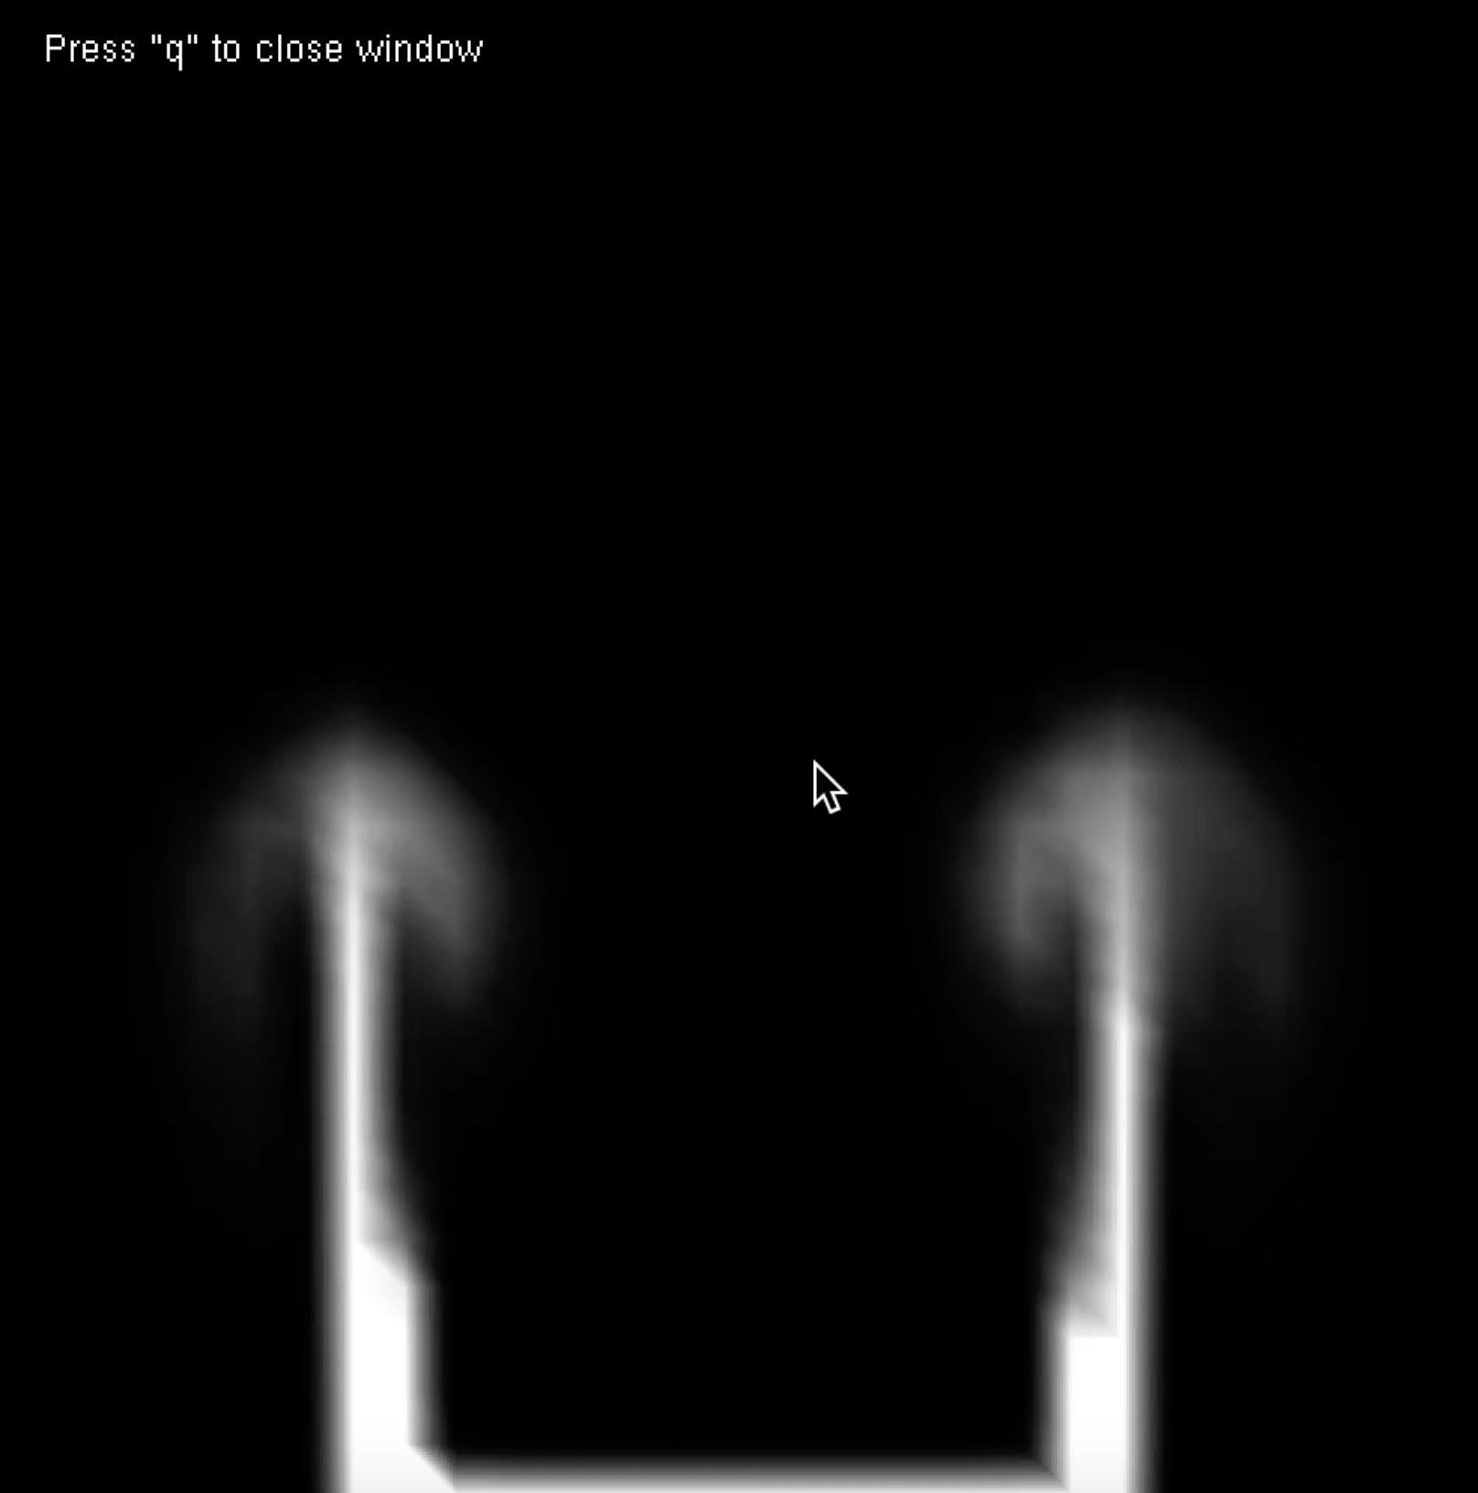
出力結果(2)
煙の発生する範囲を大きくすると発生源の外側から煙が発生するような現象を確認した。(動画はsteam2d_2.mp4)
湯気の表現を行う場合には発生源が広い場合にも偏りがなく煙が発生するようにしたい。

Slide 12
今後の予定
流体力学、流体計算の基礎を勉強
実装を2次元から3次元へ拡張
湯気の発生原理の調査とモデルの検討
格子法以外の流体シミュレーション手法(粒子法、FLIP法等)の調査

Slide 13
CGによるシミュレーションの評価方法
湯気のフォトリアルなシミュレーションを行った場合、どのようにその妥当性を評価するか？
CGの場合は以下のような手法が取られる。
画像とその説明をつけるのみ。
既存の手法と比較する。
現実の写真と比較する。

Slide 14
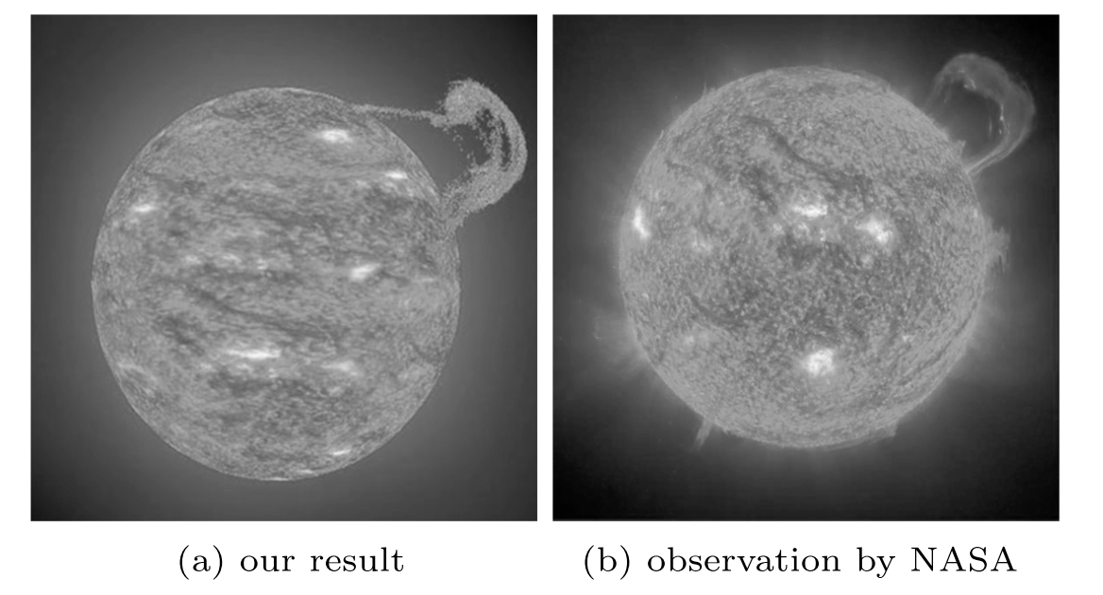
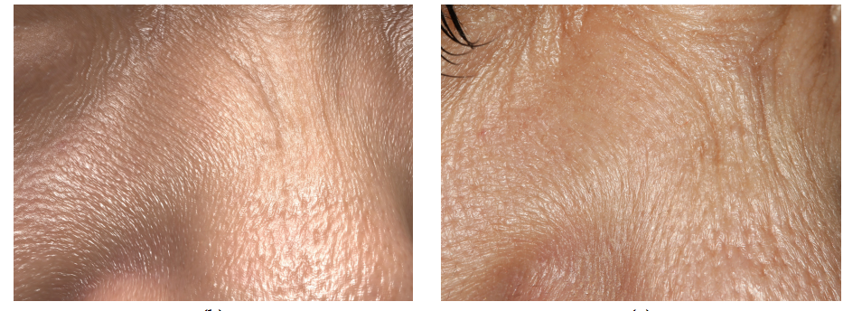
CGによるシミュレーションの評価方法
CGの研究の初期(1980-1990年代ごろ)までは画像と説明のみの場合が多い。
最近(5年ごろ前~)の研究からは実際の写真と比較するケースが多くみられる。

Slide 15
CGによるシミュレーションの評価方法
CGの目的自体が「そられしく」見える映像が作成できるかというものなので評価基準も既存研究、コンピュータの性能、一般のCGの価値観によって変わってくると考えられる。
最近の研究に合わせるのであれば、目標として写真との比較を行いたい。ただし結果が比較にならない場合など出力結果次第で柔軟に評価方法も検討していきたい。

